Slide 1


TRƯỜNG TIỂU HỌC PHÚC LỢI
TOÁN 1

Slide 2


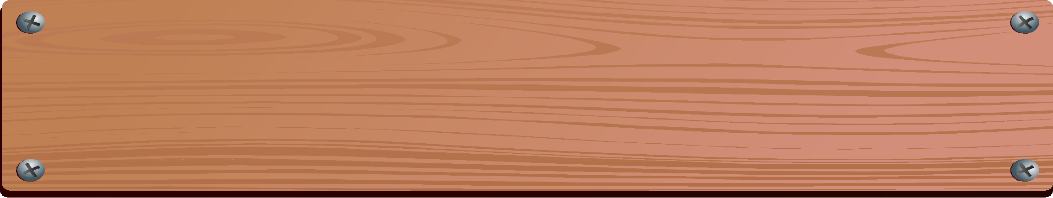






THU HOẠCH TÁO
2
1
3
Qua bài tiếp theo

Slide 3

Câu hỏi: Điền vào chỗ trống “Có ……………xe máy”
A. 7
B. 8
C. 9

Slide 4

Câu hỏi: Thêm mấy chiếc tàu để có 9 chiếc tàu
A. 0
B. 1
C. 2

Slide 5

Câu hỏi: Bớt đi mấy chiếc xe đạp để có 5 chiếc xe đạp?
A. 3
B. 4
C. 5

Slide 6

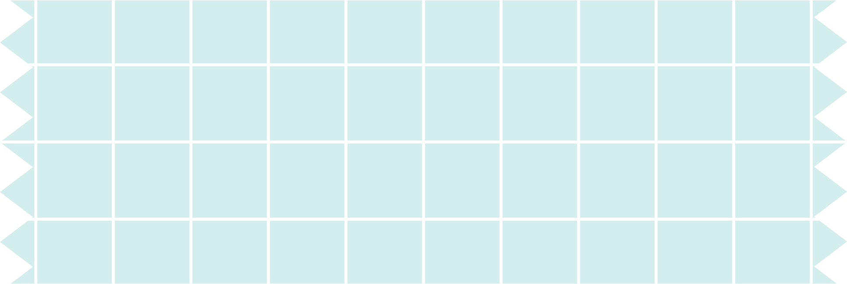

Slide 7




Số ếch nhiều hơn số lá.
???
Số lá ít hơn số ếch.
???
Notes:
- GV cho HS quan sát và nhận xét
+ Có đủ lá để ếch ngồi lên không?
+ Vậy số ếch như thế nào với số lá
+ Số lá như thế nào với số ếch?
- GV cho HS quan sát và chỉ vào đường nối: tương ứng với mỗi chú ếch là một chiếc lá, nhưng chú ếch cuối cùng lại không có chiếc lá nào.
Vậy số ếch nhiều hơn số lá hay có thể nói số lá ít hơn số ếch.

Slide 8
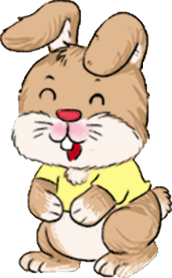

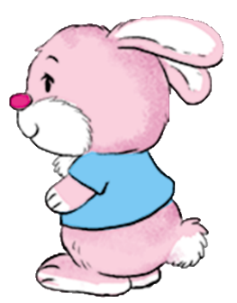
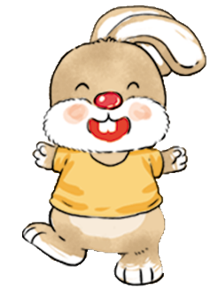

???
Số thỏ bằng số cà rốt.
Notes:
- GV cho HS nhắc lại
- GV hỏi: Thỏ thích ăn gì ?
- GV yêu cầu HS nối số thỏ với số cà rốt.
- GV hỏi: Có đủ cà rốt cho thỏ không?
Chốt: Vậy số thỏ và số cà rốt bằng nhau

Slide 9


Slide 10




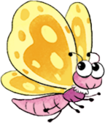



1
Số bướm nhiều hơn hay số hoa nhiều hơn?
Số bướm nhiều hơn số hoa.
Notes:
- GV yêu cầu HS dự đoán xem bài 1 yêu cầu làm gì?
- GV nêu yêu cầu và hướng dẫn học sinh: nối mỗi bông hoa với 1 con bướm.
? Số bướm hay số hoa nhiều hơn? Vì sao?
? Số bướm ít hơn hay số hoa ít hơn? Vì sao?
Chốt: Số bướm nhiều hơn số hoa hay số hoa ít hơn số bướm.

Slide 11
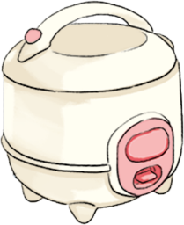
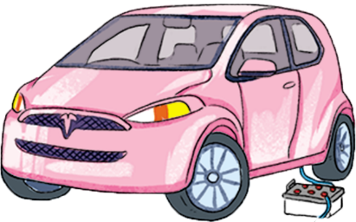
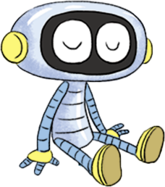
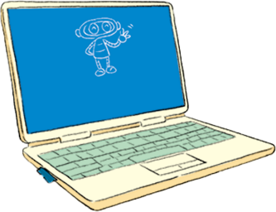
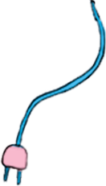



2
Câu nào đúng?
A.
Số ổ cắm nhiều hơn số đồ vật.
B.
Số đồ vật nhiều hơn số ổ cắm.
Notes:
- Giáo viên nêu yêu cầu, hướng dẫn học sinh nhận biết yêu cầu của bài.
a) Số ổ cắm nhiều hơn số đồ vật.
b) Số đồ vật nhiều hơn số ổ cắm.
- GV yêu cầu HS làm- chữa bài
Chốt: Số ổ cắm nhiều hơn số đồ vật. Số đồ vật ít hơn số ổ cắm.

Slide 12
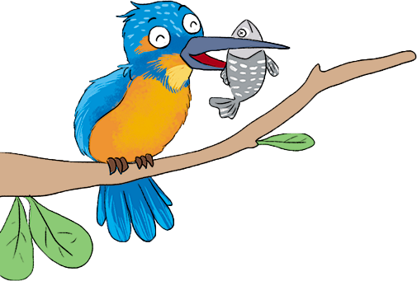
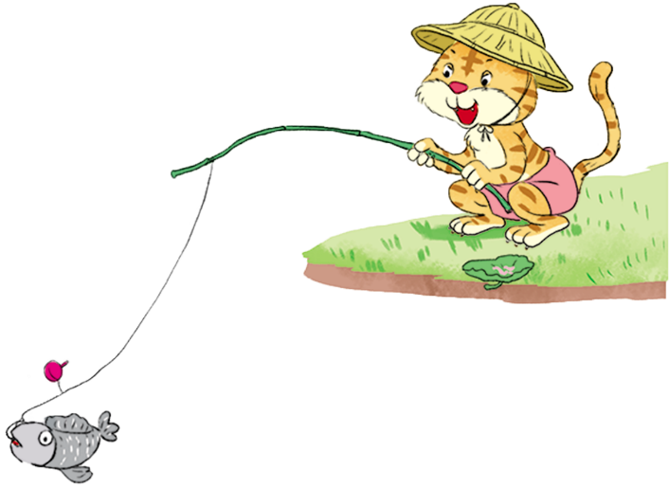
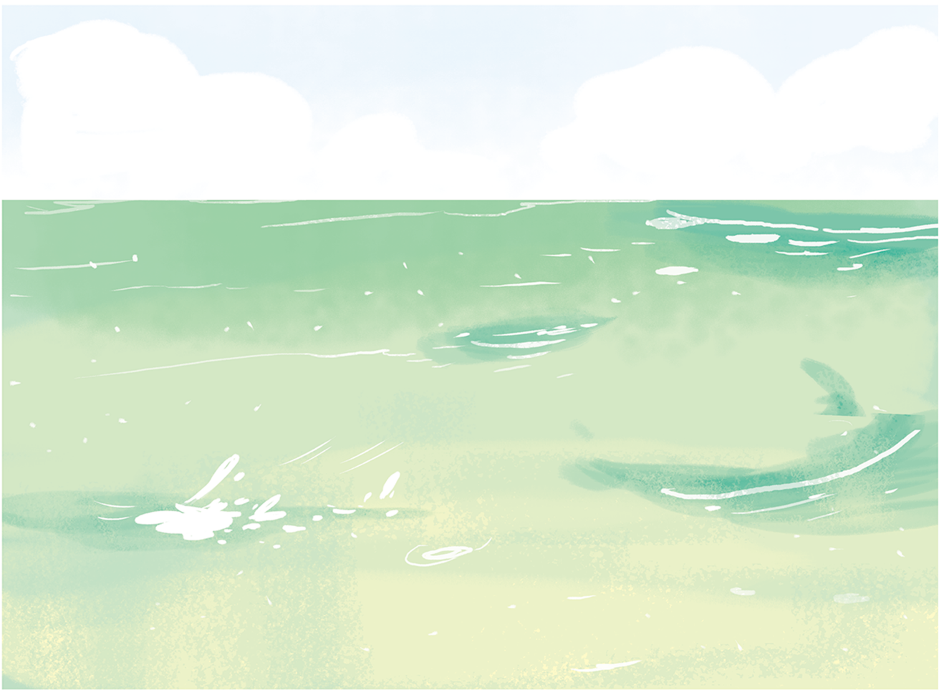

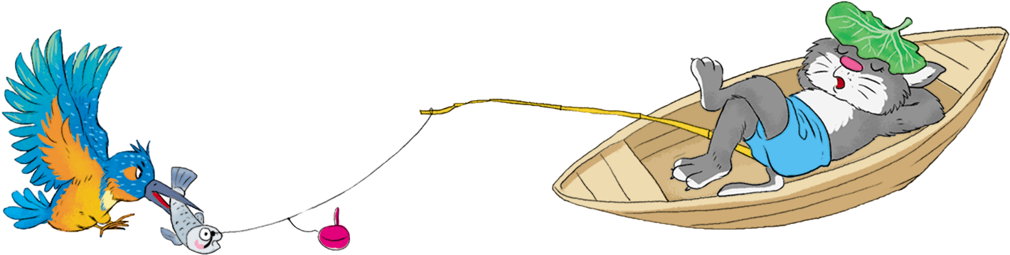
3
Câu nào đúng?
A.
Số chim nhiều hơn số cá.
B.
Số chim bằng số cá.
C.
Số cá ít hơn số mèo.
Notes:
- Giáo viên nêu yêu cầu
- GV cho HS quan sát hình và HD cách làm
+ GV đọc các đáp án, y/c HS lựa chọn đáp án đúng
- Chữa bài: Để so sánh số chim với số cá làm thế nào?
+ Đế so sánh số cá với số con mèo làm thế nào?
Chốt: Khi so sánh ta cần đối chiếu hai đối tượng với nhau

Slide 13
